Slide 1
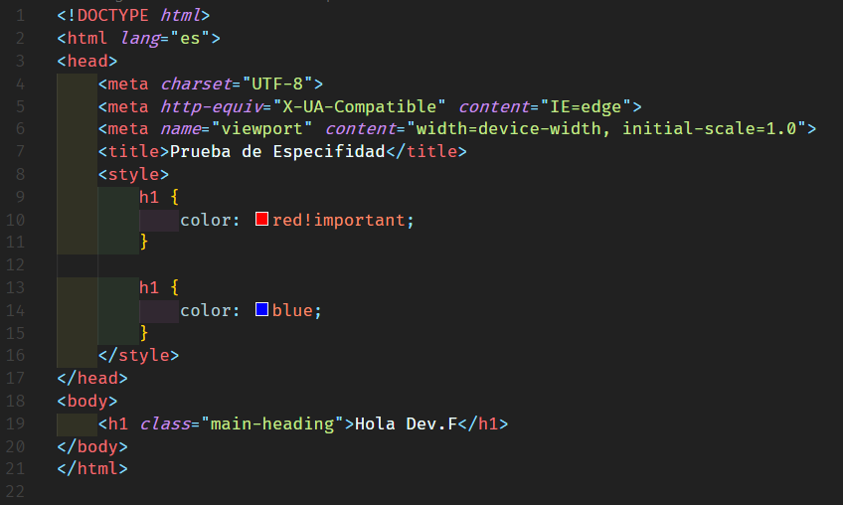
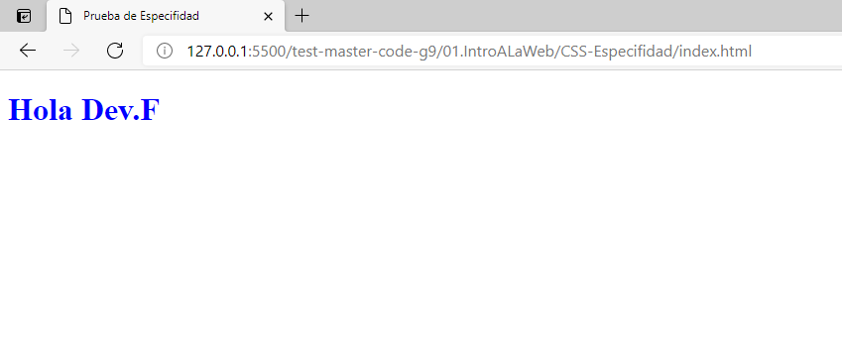
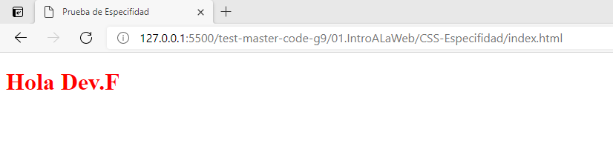
Propiedad
!important
Se utiliza para convertir una propiedad:valor particular en el elemento más específico, de modo que se invalidan las reglas normales de la cascada.
Usar con precaución.
Resultado de la primera regla sin !important
Resultado de la primera regla con !important
Notes:
https://developer.mozilla.org/es/docs/Learn/CSS/Building_blocks/Cascade_and_inheritance

Slide 2
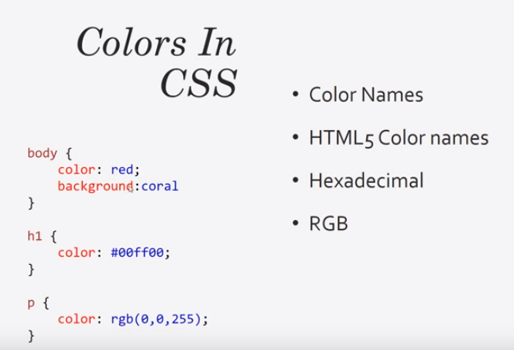
Color y Tipos de Colores en CSS

Slide 3
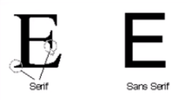
font-family: Familias de Fuentes Web Safe
La propiedad font-family nos permite escoger la fuente a utilizar.
Las fuentes Web Safe son aquellas que normalmente vienen instaladas en los Sistemas Operativos por defecto y garantizan una correcta visualización.
Arial (sans-serif)
Verdana (sans-serif)
Helvetica (sans-serif)
Tahoma (sans-serif)
Trebuchet MS (sans-serif)
Times New Roman (serif)
Georgia (serif)
Garamond (serif)
Courier New (monospace)
Brush Script MT (cursive)
font-family: Arial, sans-serif;
font-family: Verdana, sans-serif;
font-family: Helvetica, sans-serif;
font-family: Tahoma, sans-serif;
font-family: 'Trebuchet MS', sans-serif;
font-family: 'Times New Roman', serif;
Referencia: W3 Schools

Slide 4
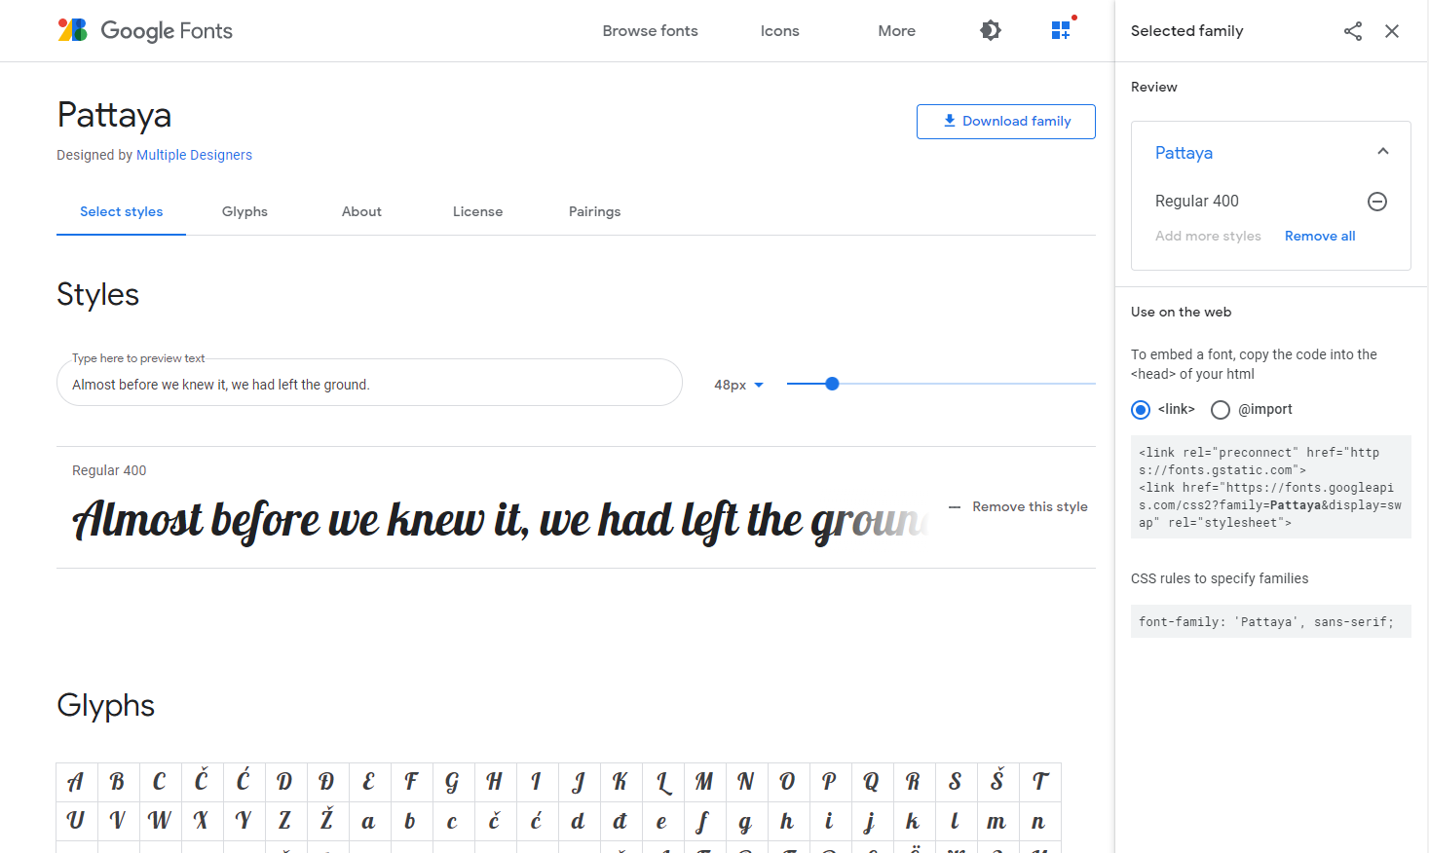
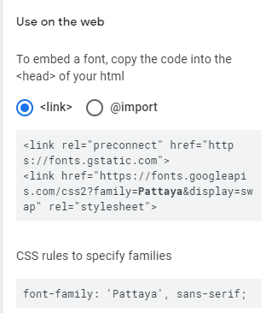
font-family: Externas desde Google
También es posible usar alguna fuente en particular que no venga por defecto en el sistema operativo. Un servicio popular es el de Google Fonts.
https://fonts.google.com/

Slide 5
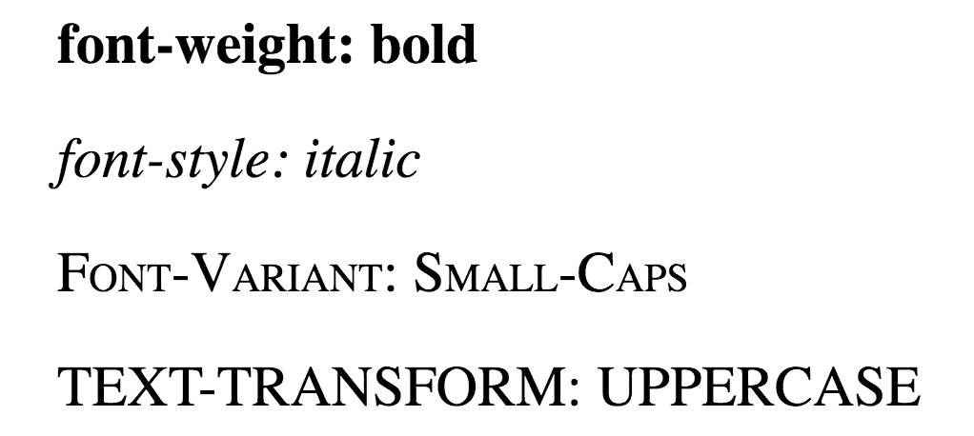
Otras propiedades con font
font-size: 40px;

Slide 6
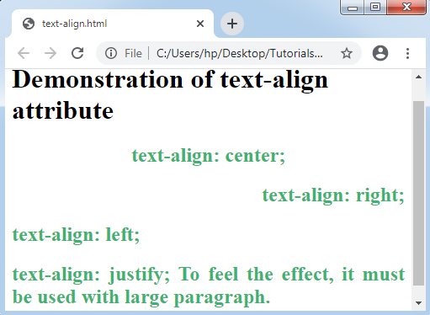
text-align

Slide 7
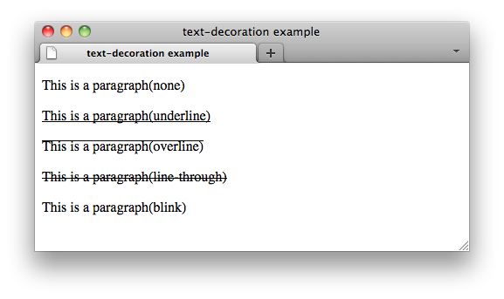
text-decoration

Slide 8
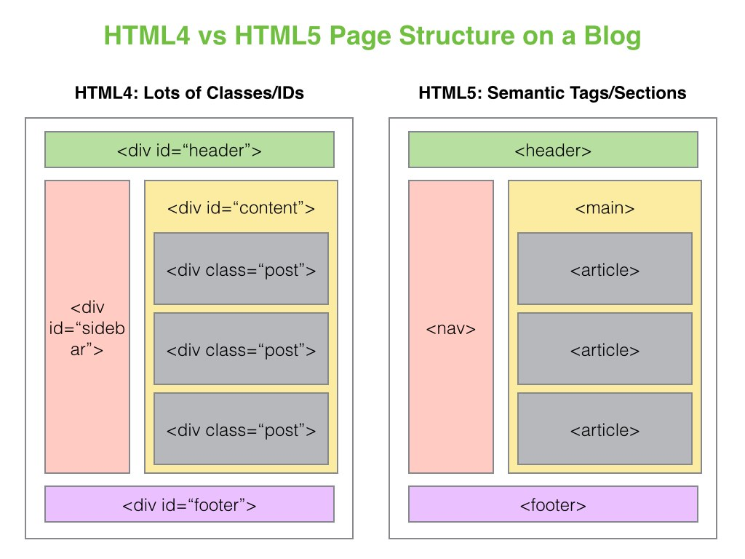
Div (division)
Es un contenedor genérico sin un significado semántico en particular. Sirve para crear secciones o agrupar contenidos con fines mayormente estéticos (donde usamos atributos como class y/o id para ello).
Es buena práctica solo usarlo cuando existan casos en que no corresponda usar etiquetas como: <main>, <header> <footer>, <nav>, <article> ó <section>.
Referencia: HTML Quick

Slide 9
Introducción a CSS Parte 2:
Box Model y Display

Slide 10
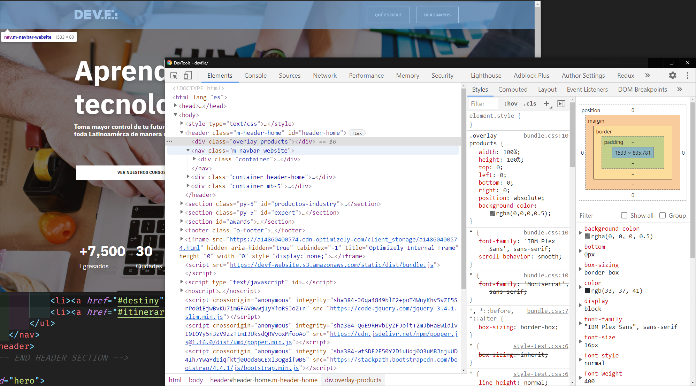
Inspector de Elementos
Atajo: Ctrl + Mayus + i

Slide 11
Box Model

Slide 12
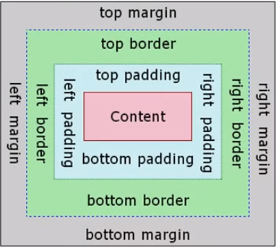
Box Model
Box-sizing: content-box;
Box-sizing: border-box;
Todo navegador renderiza cada elemento de la página en forma rectangular.
El modelo de caja de CSS se refiere básicamente a las propiedades que tiene cada elemento rectangular:
Content: El contenido en sí
Padding: Relleno / Espacio Interior
Border: La linea del borde
Margin: Margen / Espacio Exterior
75%
30px
75% +30px

Slide 13
Width y Height
width: 800px
<section>
height: 600px

Slide 14
Padding
El padding se refiere al espacio interior del modelo de caja.
Sirve comúnmente para crear un espacio entrete el contenido y el borde de la caja (cuando se utilizan bordes y fondos)
H1
p

Slide 15
Borders
Borders se refiere literalmente al borde de la caja, y se coloca al “final” del padding.
Sirve mayormente con fines estéticos o para separar elementos visualmente.
H1
p

Slide 16
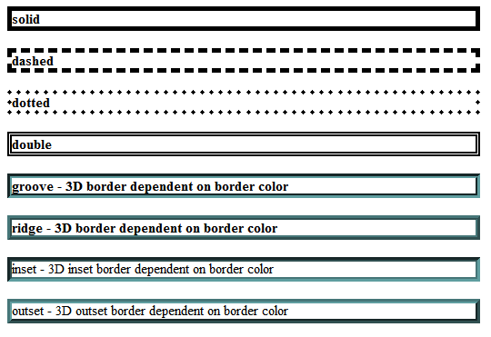
Borders
border: black 5px solid;
border: black 5px dashed;
border: black 5px dotted;

Slide 17
Margin
El margen se refiere al espacio exterior del modelo de caja.
Sirve para distanciar una caja de otra.
<H1>
<p>

Slide 18
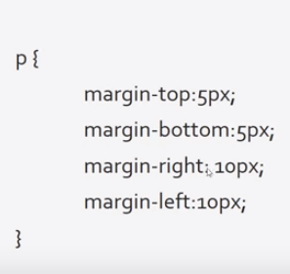
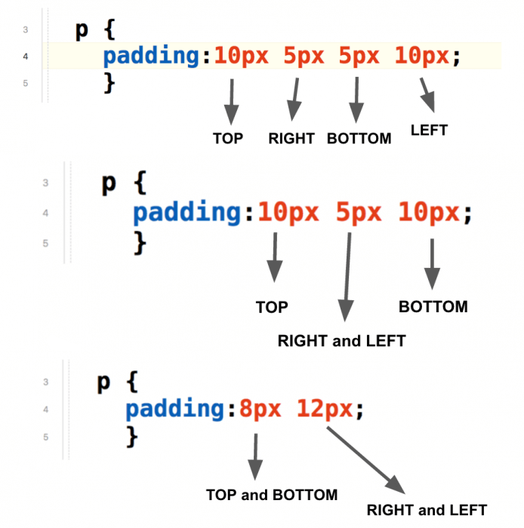
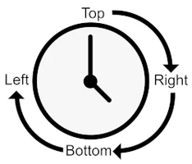
Maneras de Usar el Box Model
Funciona con: margin, padding, border.

Slide 19
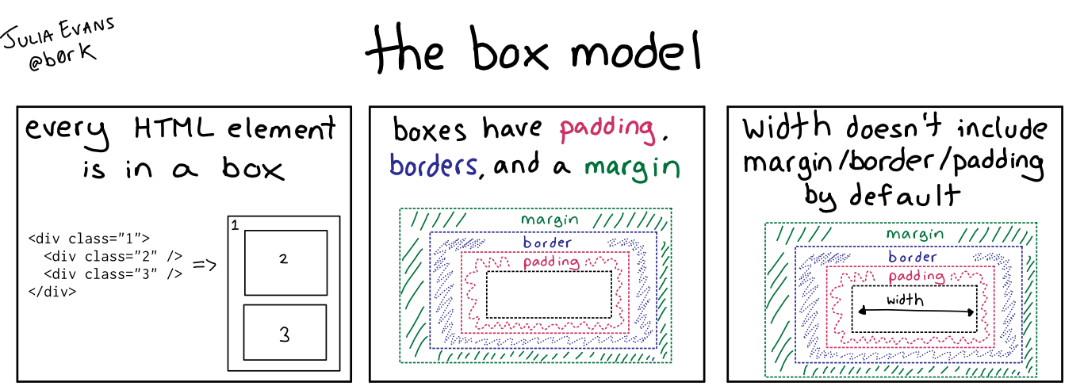
Resumen: Box Model (Modelo de Caja)
Referencia: Twitter de Julia Evans
Notes:
Puede hacerse una demostración del modelo de página con cualquier sitio y utilizando el selector * para dotar a todos los elementos de un borde.

Slide 20
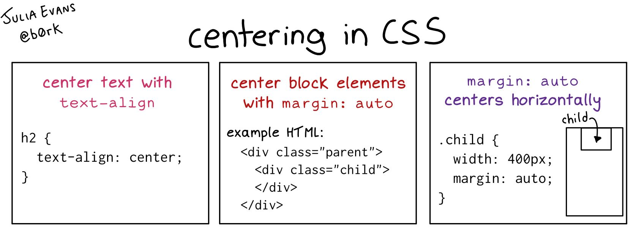
Referencia: Twitter de Julia Evans

Slide 21
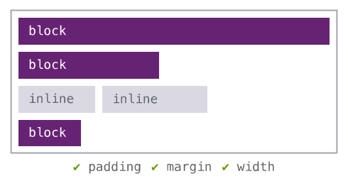
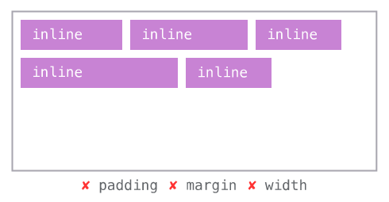
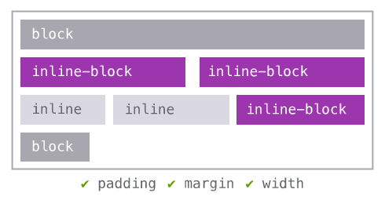
Display
Esta propiedad nos ayuda a indicar el comportamiento de las “cajas” con respecto a otras “cajas”.
Las propiedades básicas de display son:
block: hace que el comportamiento del elemento sea como un bloque. Desplazando el siguiente bloque a la siguiente linea.
inline: el elemento se renderizará en línea con otros elementos (se coloca uno al lado de otro).
Imagenes cortesía de CSS Layout Cheat Sheet

Slide 22
Otros temas

Slide 23
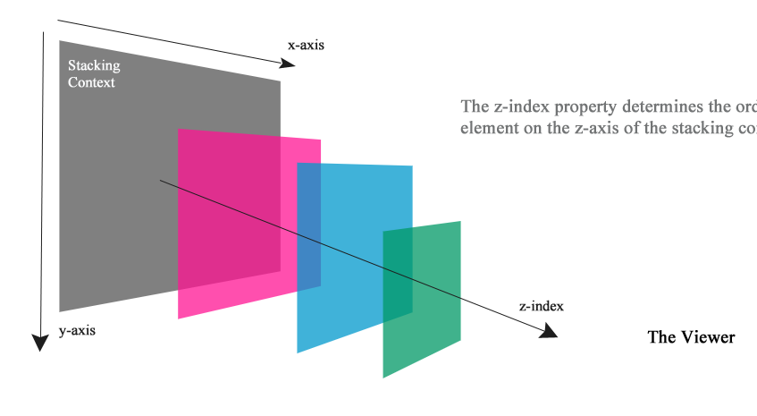
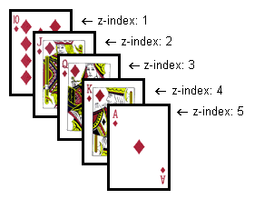
z-index
Sirve para indicar qué elemento iría encima y cual debajo en caso de que 2 elementos se sobrepongan, como si el documento tuviera profundidad.
Cosas interesantes saber:
Por defecto, todos los elementos tienen asignado un valor de z-index es auto, que corresponde a 0.
Un valor mayor hará que este se coloque delante de elementos con valores menores.
Es posible usar valores en negativo.

Slide 24
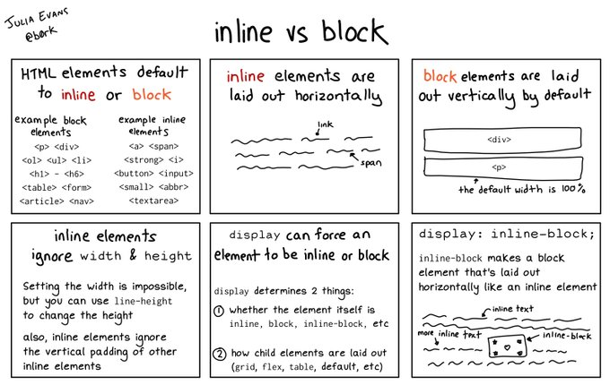
Referencia: Twitter de Julia Evans

Slide 25
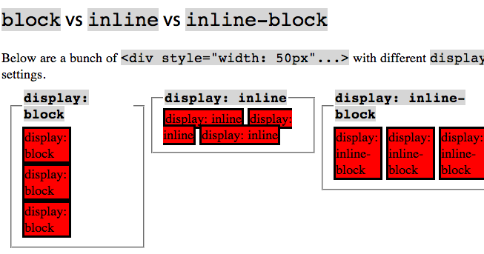
Display en la práctica

